Slide 1
На вас смотрят дети

Slide 2
Семья – первостепенный институт воспитания ребенка, в котором формируются и реализуются отношения ребенка с внешним миром. Основу семейных традиций составляют идеи, нормы, опыт семьи, которые направлены на укрепление отношений и взаимопонимания между всеми членами семьи.

Slide 3
Ребенок с самых первых лет впитывает в себя нормы совместного проживания и отношений между людьми, которые наблюдает в своей семье. Именно семья формирует в ребенке отношение к внешнему миру, дает опыт этических норм поведения и знакомит с основами духовной и материальной культуры. Общаясь с родными и близкими, ребенок осваивает поведенческие формы: речь, мышление, навыки, нравственные понятия и жизненные ценности, идеалы и стремления.

Slide 4
Одну из главных ролей в семейном воспитании играет родительский авторитет и взаимоотношения между родителями, уровень общения, культуры, образования. Взаимоотношения внутри семьи являются определяющими для эмоционального и психологического состояния семьи, ее микроклимата.

Slide 5
Мировоззрение ребенка, его привычки, поведение, формы взаимодействия с окружающими формируются на фоне образа жизни семьи, ее традиций, ценностей, норм. Семейные традиции передаются из поколения в поколение, адаптируются к современным условиям жизни, но назначение их неизменно: упрочение семейной связи и отношений между родными, которые выражаются посредством таких личностных качеств, как доброта, взаимовыручка, любовь, взаимопонимание.

Slide 6
В основу традиции всегда закладывается ценность семьи, определяющая норму поведения. Дети, воспитываемые в традициях доброго отношения, проявляют уважение, сострадание, доброжелательность не только к членам своей семьи, но и к другим людям, животным, героям из сказок.

Slide 7
Традиции обычно отражают семейные особенности культурного, этнического, религиозного, профессионального характера. В их основу заложены какие-либо ценности, идеи, нормы, опыт семьи. Насколько разнообразны ценности и нормы каждой отдельно взятой семьи, настолько и многообразна воспитательная сущность семейных традиций. Семья, в которой традиционное празднование дня рождения сопровождается весельем, поздравлениями, праздничными представлениями, играми, песнями, закладывает основу для развития и воспитания доброго, радостного, творчески развитого ребенка. И наоборот, семья, где празднование дня рождения сводится к взрослому застолью с обилием выпивки, пьяным выяснением отношений, полным равнодушием к ребенку, является основной причиной неприятностей и потрясений для ребенка как в настоящем, так и в будущем.

Slide 8
В последнее время стали более разнообразны традиции проведения свободного времени: поездки на выходные в город, путешествия по интересным местам, посещение парков развлечений, музеев и так далее. На фоне эмоционально насыщенных, специфичных, многофункциональных традиций развитие и воспитание детей проходит более гармонично и успешно, а взаимоотношения между родителями и детьми упрочняются.

Slide 9
Пословицы о семье.
В дружной семье и в холод тепло.
Вся семья вместе, так и душа на месте.
В хорошей семье хорошие дети растут.
Дерево держится корнями, а человек семьёй.

Slide 10
- Лучшая школа дисциплины есть семья. (Смайлс С.)
- Когда кто-нибудь из домашних совершает проступок, не нужно набрасываться на него с попреками, но не следует и делать вид, будто ничего не произошло. Если об этом проступке неудобно говорить напрямик, скажите намеком, приведя подходящий к случаю пример. Если вас не поймут сразу, повторяйте свои наставления день за днем, и они возымеют действие подобно тому, как весенний ветер разгоняет холод и теплый воздух топит лед. Вот как нужно вести себя в семейной жизни. (Х. Цзычен)

Slide 11
- Знаете ли вы самое верное средство сделать вашего ребенка несчастным? Это приучить его ни в чем не знать отказа... Сначала он потребует трость, которую вы держите; потом ваши часы; потом птицу, которая летает; потом звезду, которая сияет на небе; он будет требовать все, что увидит; не будучи Богом, как вы его удовлетворите? (Руссо Ж.)
- Когда родители умны и добродетельно скромны, то благонравны и сыны. (Брант С.)
- Материнская любовь — самый общераспространенный и самый общепринятый пример продуктивной любви; сама ее сущность — забота и ответственность. (Фромм Э.)

Slide 12
- К родителям относись так, как ты желал бы, чтобы твои собственные дети относились к тебе. (Сократ)
- Производя и питая детей, отец исполняет этим только третью часть своей задачи. Он должен роду человеческому дать людей, обществу — общественных людей, государству — граждан. Всякий человек, который может платить этот тройной долг и не делает этого, виновен и, может быть, более виновен, если платит его наполовину. Кто не может выполнить обязанности отца, тот не имеет права быть им. Ни бедность, ни работа, ни уважение людей не избавляют его от обязанности кормить своих детей и воспитывать их самому. (Руссо Ж.)

Slide 13
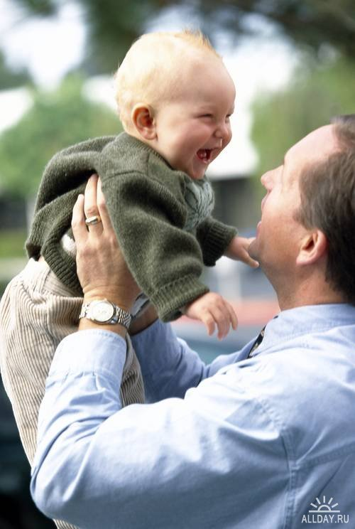
- В семейной жизни главное — терпение. (Чернышевский Н. Г.)
- Обращаясь с ближними так, как они того заслуживают, мы делаем их только хуже. Обращаясь же с ними так, будто они лучше того, что представляют собой в действительности, мы заставляем их становиться лучше. (Гете И.)
- От наших родителей мы получили величайший и бесценный дар — жизнь. Они вскормили и взрастили нас, не жалея ни сил, ни любви. И теперь, когда они стары и больны, наш долг — вылечить и выходить их! (Леонардо да Винчи)
- Помните, что дети ваши будут обходиться с вами так же, как вы обходитесь со своими родителями. (Фалес)

Slide 14
Что может быть семьи дороже? Теплом встречает отчий дом. Здесь ждут тебя всегда с любовью И провожают в путь с добром.
Отец, и мать, и дети дружно Сидят за праздничным столом, И вместе им совсем не скучно, Им интересно впятером.
Малыш для старших как любимец, Родители во всем мудрей, Любимый папа – друг, кормилец, А мама ближе всех, родней.
Любите и цените счастье! Оно рождается в семье, Что может быть её дороже на этой сказочной земле.

